Slide 1
Séquence 5: Le temps de la République

Slide 2
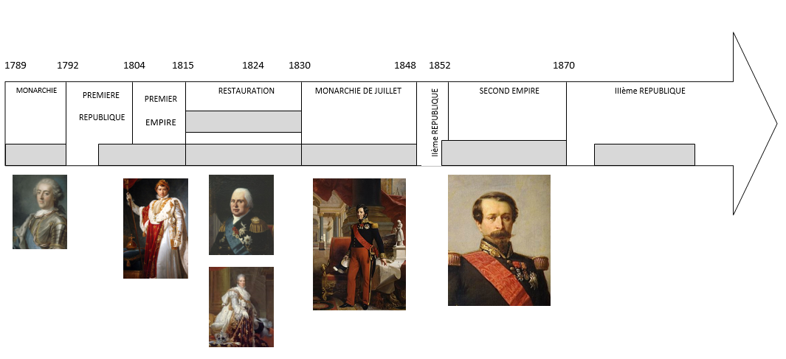
Inscris le nom des chefs politiques
Colorie en bleu les périodes de monarchie, en rose les périodes d’Empire, en vert les périodes de République
LOUIS XVIII
LOUIS XVI
NAPOLEON I
CHARLES X
LOUIS PHILIPPE
NAPOLEON III
ADOLPHE THIERS
www.ardoise-craie.fr

Slide 3
H5
Séquence 5: Le temps de la République
Séance 1 : Les différents régimes politiques du XIXè siècle
Comment la République s’est-elle installée durablement en France?
Voir frise
Traditionnellement, la France a longtemps été une monarchie: le pouvoir est héréditaire et se transmet de père en
fils.
La Révolution Française et les idées des Lumières marquent un tournant: la République naît en France mais parvient difficilement à se maintenir au cours du XIXè siècle.
www.ardoise-craie.fr

Slide 4
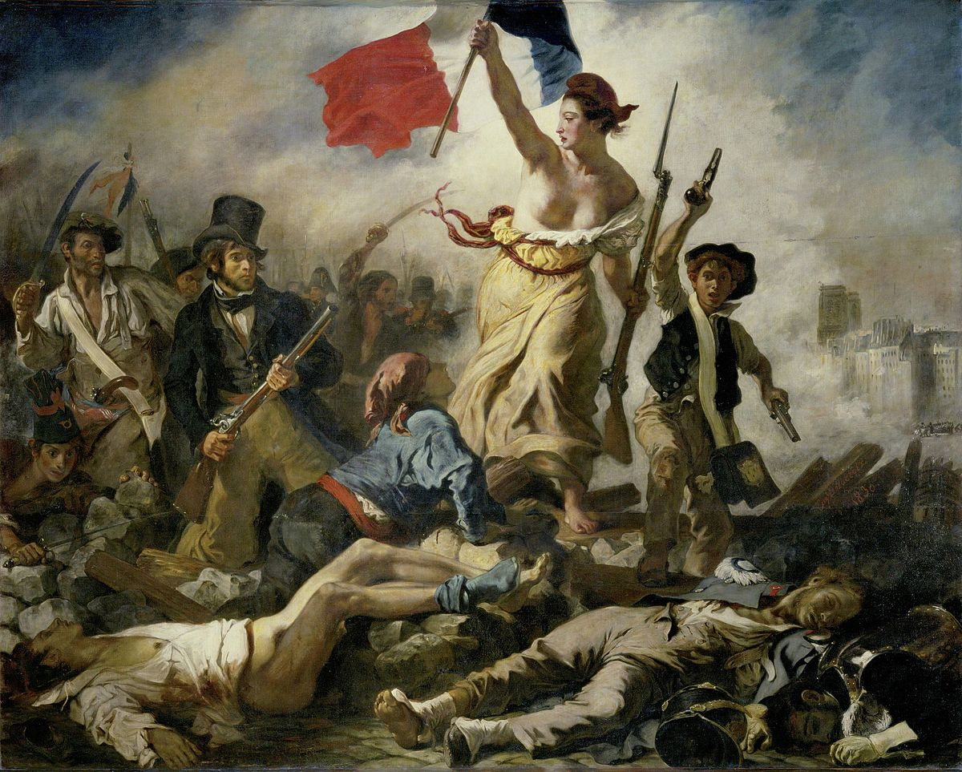
DOC 1
Liberté guidant le peuple, tableau d’Eugène Delacroix (1830)
Type de document
Artiste
Date
Décrire ce qu’on voit
Quelle atmosphère se dégage de chaque document?
www.ardoise-craie.fr
DOC 2
Affiche annonçant les fêtes du centenaire de la Première République (1892)

Slide 5
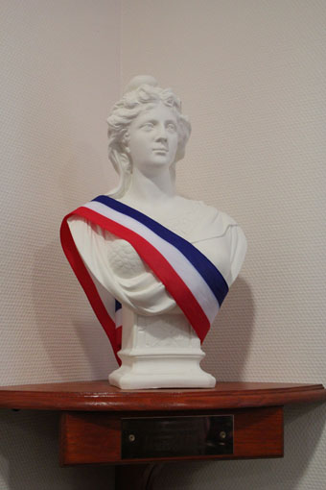
DOC 1
DOC 2 « Messieurs, le 14 juillet est une fête. C’est plus qu’une fête populaire, c’est une fête nationale. C’est plus qu’une fête nationale, c’est une fête universelle. Oui, la chute de cette Bastille, c’était la chute de toutes les Bastilles. L’écroulement de cette citadelle, c’était l’écroulement de toutes les tyrannies, de tous les despotismes*, de toutes les oppressions. » D’après Victor Hugo, discours au Sénat, 3 juillet 1880. *despotismes = dictatures.
DOC 3
Buste de Marianne
Identifier les symboles républicains présents dans ces documents
Où trouve-t-on les symboles de la République?
Un symbole est absent de cette diapo. Peux-tu trouver lequel?
www.ardoise-craie.fr

Slide 6
Séance 2 : La République française
Voir fiche
L’affirmation de la République
En 1892, la France est une République : elle fête le centenaire de la Première République (proclamée le 22 septembre 1792 pendant la Révolution Française).
Les Français sont attachés à la République car elle protège la liberté et l’égalité en droits (article 1 de la Déclaration des Droits de l’Homme et du Citoyen).
B) La confirmation des symboles républicains
Les symboles de la Républiques sont :
le drapeau tricolore,
la Marianne coiffée d’un bonnet phrygien (dans les mairies, sur les timbres)
la devise « liberté, égalité, fraternité » (qu’on trouve sur le fronton des mairies, des écoles, des palais de justice, sur les pièces de monnaie),
l’hymne nationale « la Marseillaise » (écrit pendant la Révolution)
la fête nationale le 14 juillet
www.ardoise-craie.fr

Slide 7
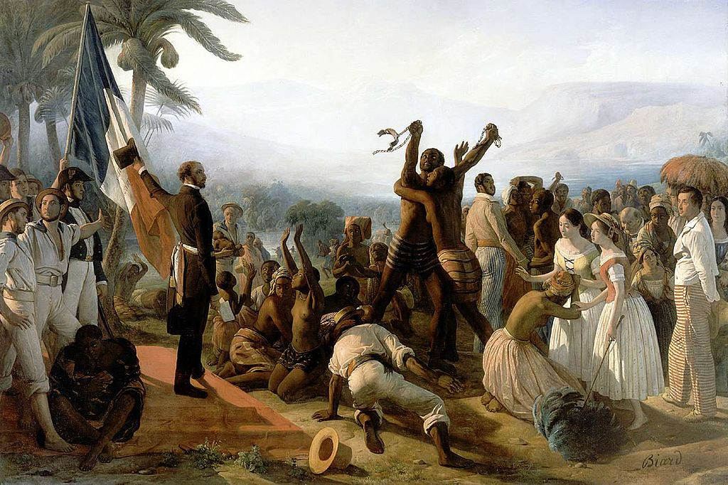
1. Identifier le document
2. Date
3. Décris ce tableau (personnages, costumes, attitude)
4. Quel indice prouve que cette scène se déroule sur un territoire français?
5. Quelle nouvelle le député vient-il annoncer?
6. Quel est le régime politique de la France à cette époque?
7. Comment réagissent les esclaves noirs? A ton avis pourquoi?
L’abolition de l’esclavage dans les colonies françaises en 1848, tableau de 1849
www.ardoise-craie.fr

Slide 8
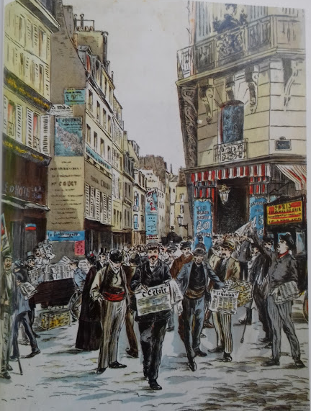
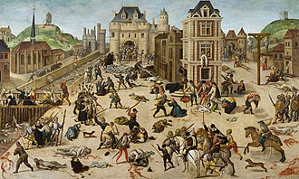
← DOC 1: Vendeur de journaux, gravure de 1893
Que provoquait l’intolérance religieuse?
Que permet la loi de 1905?
En quoi est-ce un progrès?
DOC 3 → Massacre de la Saint Barthélémy, 23 au 24 août 1572
DOC 4:
Article 1: La République assure la liberté de conscience. Elle garantit le libre exercice des cultes* dans la limite de l’ordre public.
Article 2: La République ne reconnaît, ni ne subventionne aucun culte.
Extrait de la loi du 9 décembre 1905
* Pratique d’une religion
DOC 2:
Article 11: La libre communication des pensées et des opinions est un des droits les plus précieux de l’Homme: tout citoyen peut donc parler, écrire, imprimer librement, sauf à répondre de l’abus de cette liberté dans les cas déterminés par la loi.
Déclaration des Droits de l’Homme et du Citoyen, 1789
Qu’autorise l’article 11 de la DDHC ?
La liberté d’expression est-elle sans limite?
Pourquoi la liberté d’expression a-t-elle entraîné le développement des journaux?
www.ardoise-craie.fr

Slide 9
Séance 3: La République et les libertés
Quelles libertés la République accorde-t-elle?
Voir Fiche
En 1848, la République abolit l’esclavage.
Les Français obtiennent la liberté de penser (avoir leur propre opinion) et la liberté d’expression (pouvoir dire et écrire ses opinions).
La République garantit la liberté de culte (choisir sa religion et la pratiquer librement)
www.ardoise-craie.fr

Slide 10
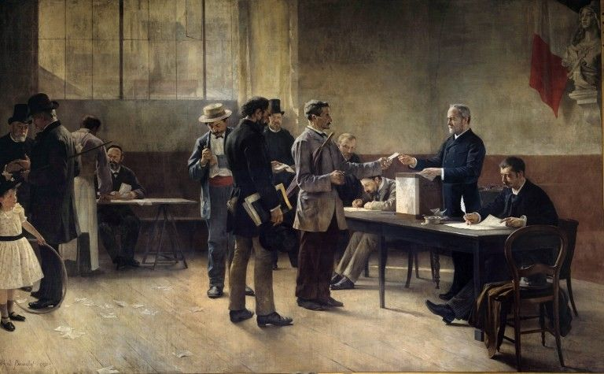
Bureau de vote, tableau de 1891
www.ardoise-craie.fr

Slide 11
DOC 1
Bureau de vote, tableau de 1891
DOC 2 : Qu’est-ce qu’un électeur en 1791?
Pour être citoyen actif, il faut:
Être né en France ou devenu Français
Être âgé de 25 ans accomplis
Être domicilié dans la ville ou le canton
Payer, dans un lieu quelconque du Royaume, une contribution directe au moins égale à la valeur de 3 journées de travail.
Constitution de 1791
Quel progrès entre la Constitution de 1791 et la République en ce qui concerne le droit de vote?
www.ardoise-craie.fr

Slide 12
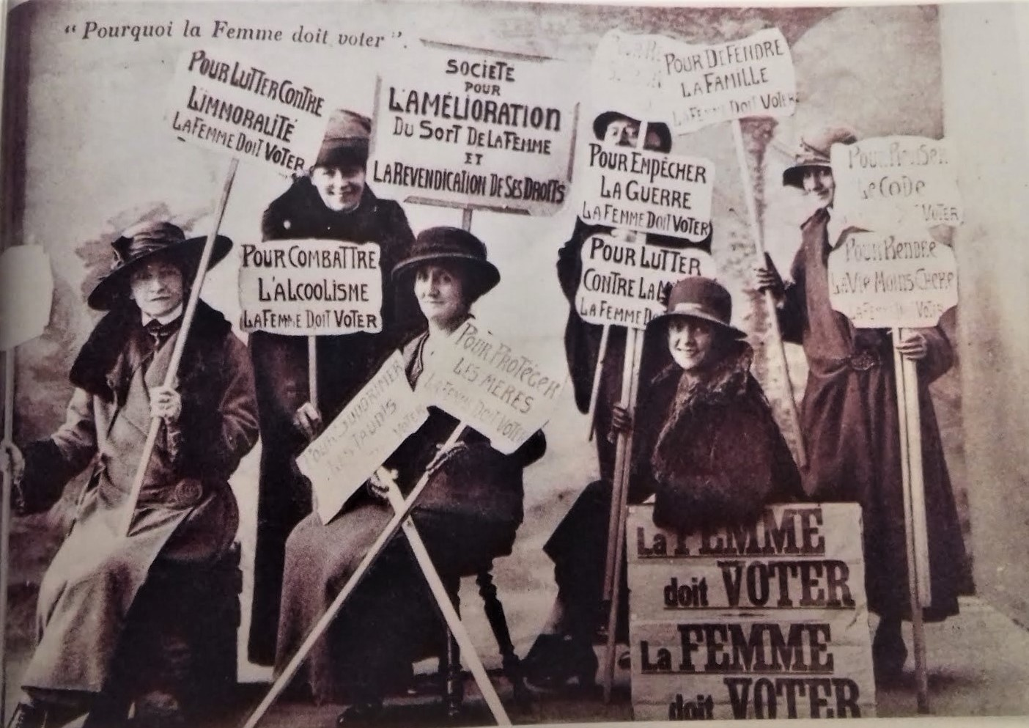
DOC 1
Il est douloureux de le dire: dans la société, il y a une esclave. Cette esclave, c’est la femme. L’homme a fait verser tous les droits de son côté et tous les devoirs du côté de la femme. La femme ne possède pas, elle ne vote pas, elle ne compte pas, elle n’est pas là. Il y a des citoyens, il n’y a pas de citoyennes. Il faut que cela cesse. Une société est mal faite quand la femme n’a pas le droit de prendre des initiatives. Et l’on reconnaîtra qu’il est difficile de faire le bonheur de l’homme avec la souffrance de la femme.
D’après une lettre de Victor Hugo, écrivain 1872
DOC 2 : Manifestation en 1910
1. Identifier le document (type de document, auteur, date)
2. Cite trois choses que la femme française ne peut pas faire sous la République.
3. Explique la dernière phrase en gras.
Identifie les personnes
Que réclament-elles? Quels sont leurs arguments?
Les femmes obtiennent le droit de vote en 1944: combien de temps après les hommes
www.ardoise-craie.fr

Slide 13
Séance 4 : La République et l’égalité
Comment la République complète-t-elle l’égalité en droits acquise sous la Révolution?
En 1848, la République accorde le droit de vote à tous les hommes de plus de 21 ans: c’est le suffrage universel masculin.
A cette époque, les femmes sont traitées comme inférieures aux hommes: elles devaient obéir à leur mari, ne possédaient rien, ne pouvaient travailler qu’avec l’accord de leur mari et ne pouvaient pas voter.
Ce n’est qu’en 1944 qu’elles obtiennent le droit de vote.

Slide 14
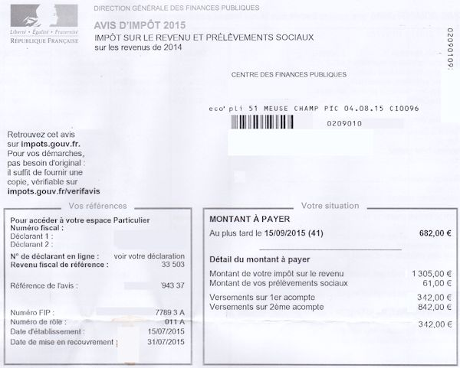
DOC 1 : Etre citoyen français, les conditions
https://www.youtube.com/watch?v=hzLKgETg1eA
DOC 2 : Exemple de devoir du citoyen: payer ses impôts
www.ardoise-craie.fr

Slide 15
Séance 5 : La République et les devoirs du citoyens
Quels sont les devoirs du citoyen?
Voir fiche
Pour être citoyen français, il faut:
Être de nationalité française
Être majeur, avoir 18 ans
Être citoyen implique des devoirs:
Respecter la loi
Respecter les autres
Voter
Payer ses impôts
www.ardoise-craie.fr

